Slide 1

MongoDB

Slide 2
Inhaltsverzeichnis
Was ist MongoDB
Unterschied zu traditionellen relationalen Datenbanken
Aufbau einer MongoDB-Datenbank
Vor- und Nachteile von MongoDB
Anwendungsbereiche
Demo

Slide 3
Was ist MongoDB
NoSQL Datenbank
Open-Source-Software
Dokumentenbasiert
JSON ähnliche Dokumente

Slide 4
Unterschied zu traditionellen relationalen Datenbanken
Daten werden in Dokumenten gespeichert
Struktur der Daten kann variieren
Mehr Flexibilität

Slide 5
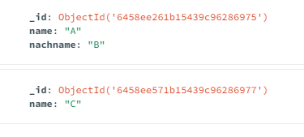

Vergleich
Traditionellen relationalen Datenbank
MongoDB

Slide 6
Aufbau einer MongoDB-Datenbank
Database
Mehrere Collections
Mehrere Documents

Slide 7
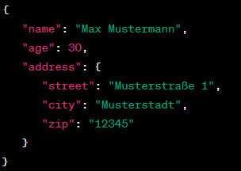
Dokumente

Slide 8
Vorteile von MongoDB
Skalierbarkeit
Flexibilität
Echtzeit-Updates
Geschwindigkeit

Slide 9
Indexierung
Erstellen von Indexe
Erhöht die Abfragegeschwindigkeit
Können aus einem, mehrere, oder verschachtelten Feldern bestehen

Slide 10
Sharding
Daten auf mehrere Server verteilen
Jeder Server ist ein unabhängiger MongoDB-Server
Router verarbeitet Abfragen

Slide 11
Nachteile von MongoDB
Hohe Komplexität
Größerer Speicherbedarf

Slide 12
Anwendungsbereiche
Webanwendungen
Mobilen Anwendungen
Big Data und Echtzeitanalysen
IoT

Slide 13
Demo
Notes:
https://www.mongodb.com/try/download/community

